Slide 1






¡ J U G U E M O S !
100 mexicanos dijeron
N A V I D A D

Slide 2

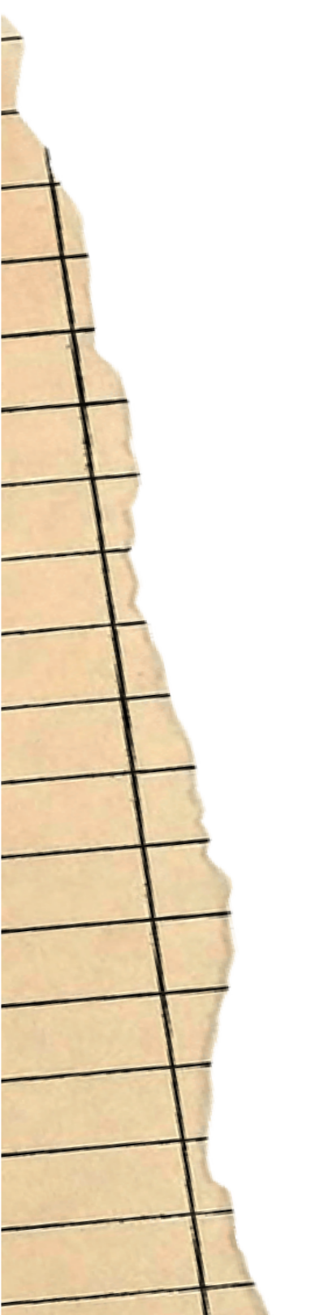

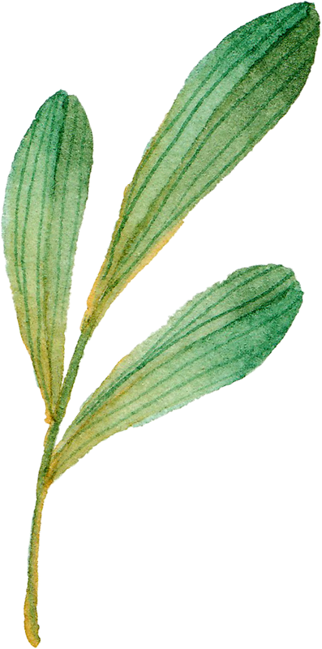


Instrucciones del juego
1. Se dividiran 2 o 3 equipos
En cada ronda habra un representante por equipo que debera ganar la categoria para acumular puntos
En cada categoria habran 4 respuestas con puntaje se gana la categoria por equipo si tiene el puntaje mas alto, habran categorias de solo 1 respuesta con puntaje de 150.
2.
3.
4. Ganara el equipo con mas puntos

Slide 3







¿Estás listo?
¡ J U GU EMO S!

Slide 4






ronda 1
Nombra alimentos para freir

Slide 5




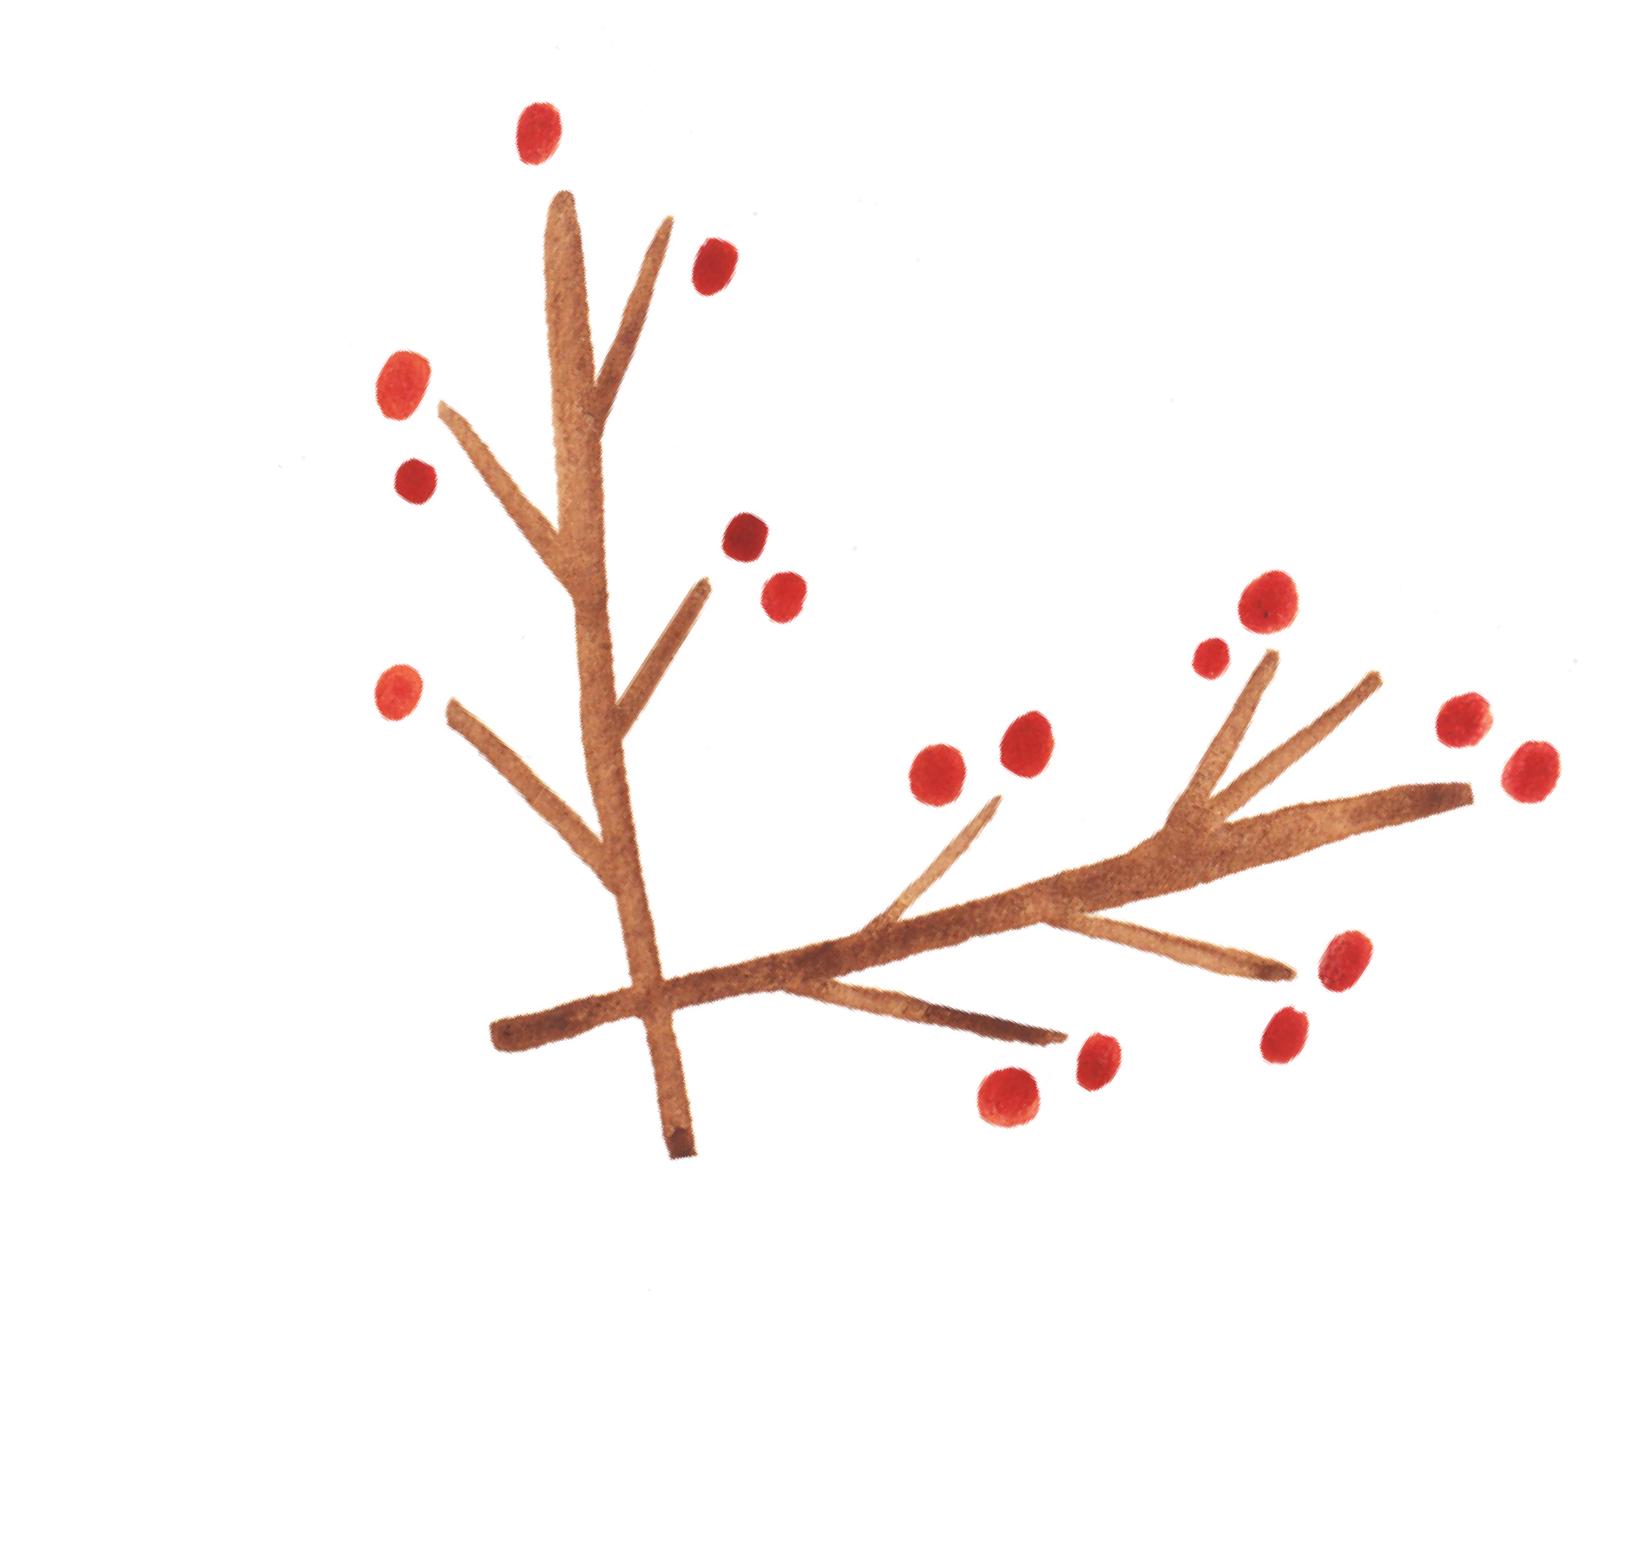

alimentos para freir
´Pollo...........................................................................................................................56
Pescado.....................................................................................................................17
Carne...........................................................................................................................17
Papas..........................................................................................................................13

Slide 6

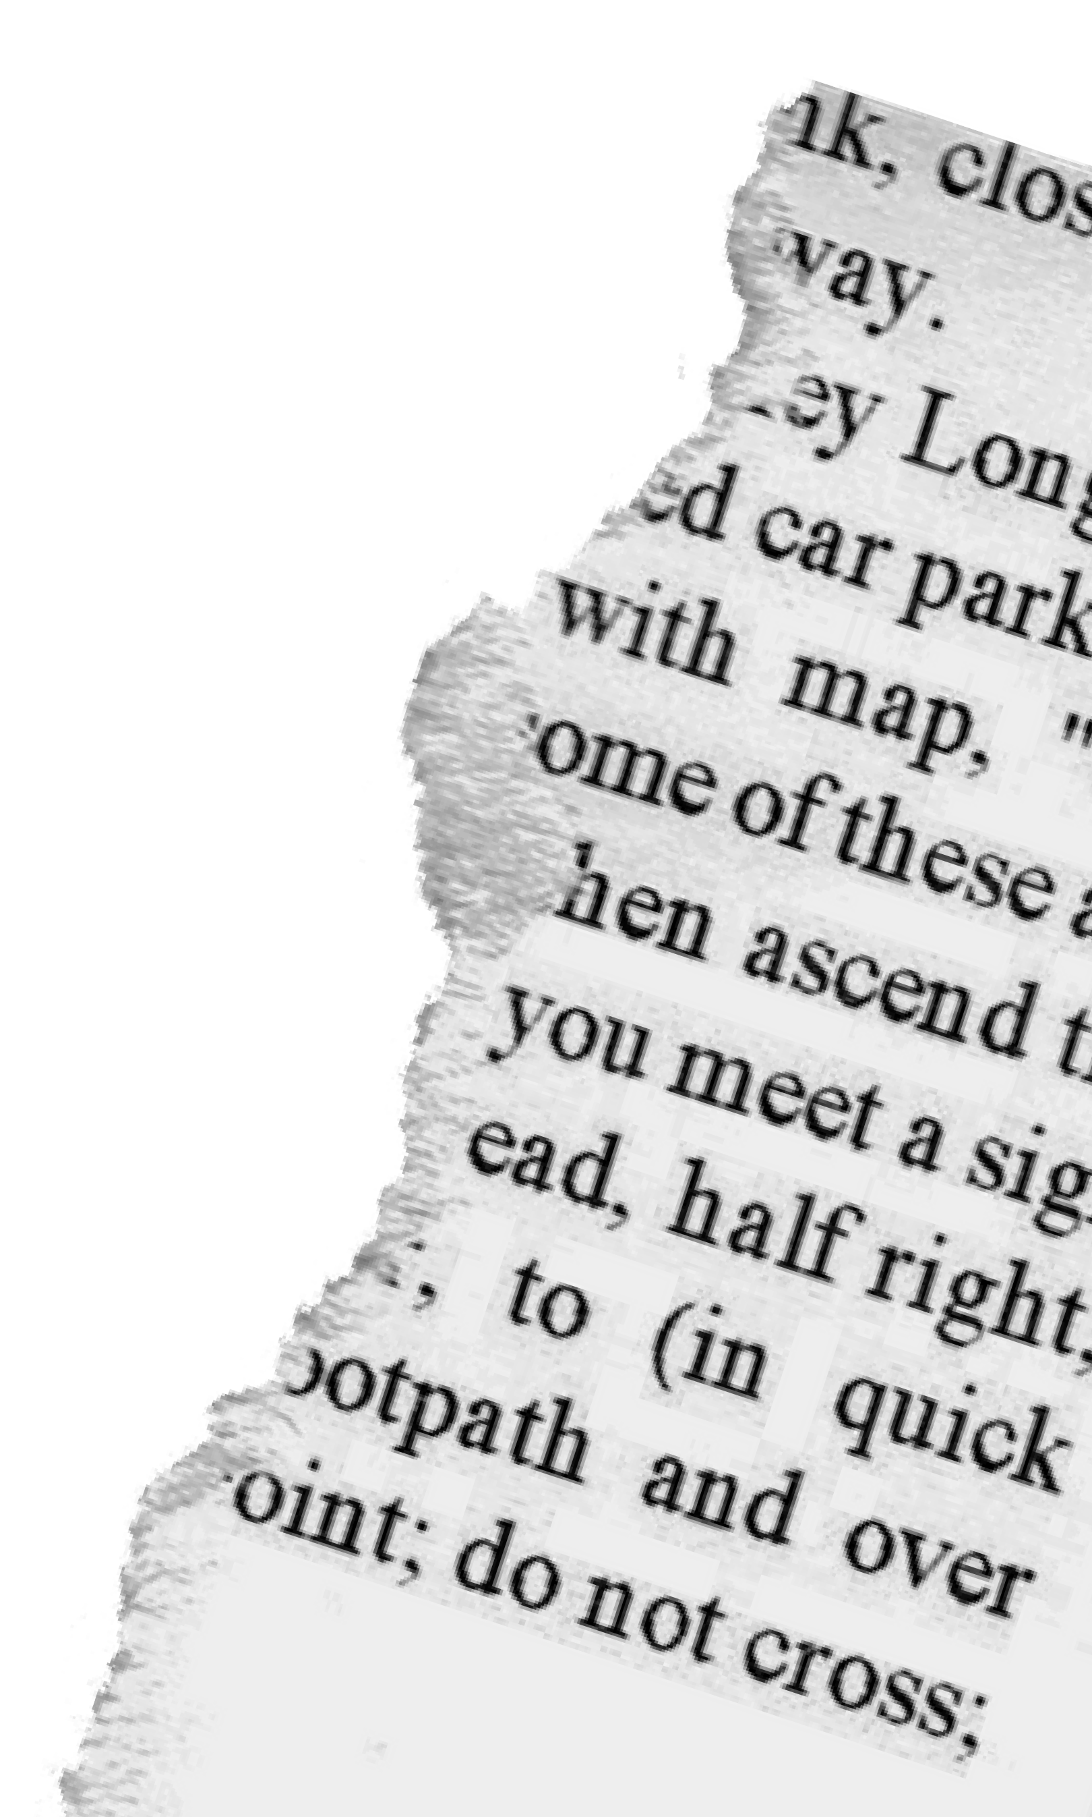


ronda 2
Menciona una forma popular de decir niño

Slide 7






Forma popular para decir niño
Chamaco...............................................................................................................27
Plebe.......................................................................................................................15
Escuicle.................................................................................................................15
Chiquillo..................................................................................................................8

Slide 8






ronda 3
Menciona frutas con semilla

Slide 9




Menciona frutas con semilla
Naranja...............................................................................................................22
Manzana..............................................................................................................18
Sandia...................................................................................................................16
Limon.....................................................................................................................15

Slide 10



ronda 4
Menciona razones por las cuales un carro se pararia en un viaje por carretera

Slide 11


Menciona razones por las cuales un carro se pararia en un viaje por carretera
Carro descompuesto.........................................................................................33
Descansar..............................................................................................................12
Accidente................................................................................................................11
Ir al baño...................................................................................................................9

Slide 12





ronda 5
¿Cuál es el animal nacional de Australia?
RONDA ESPECIAL VALOR 150 PUNTOS

Slide 13
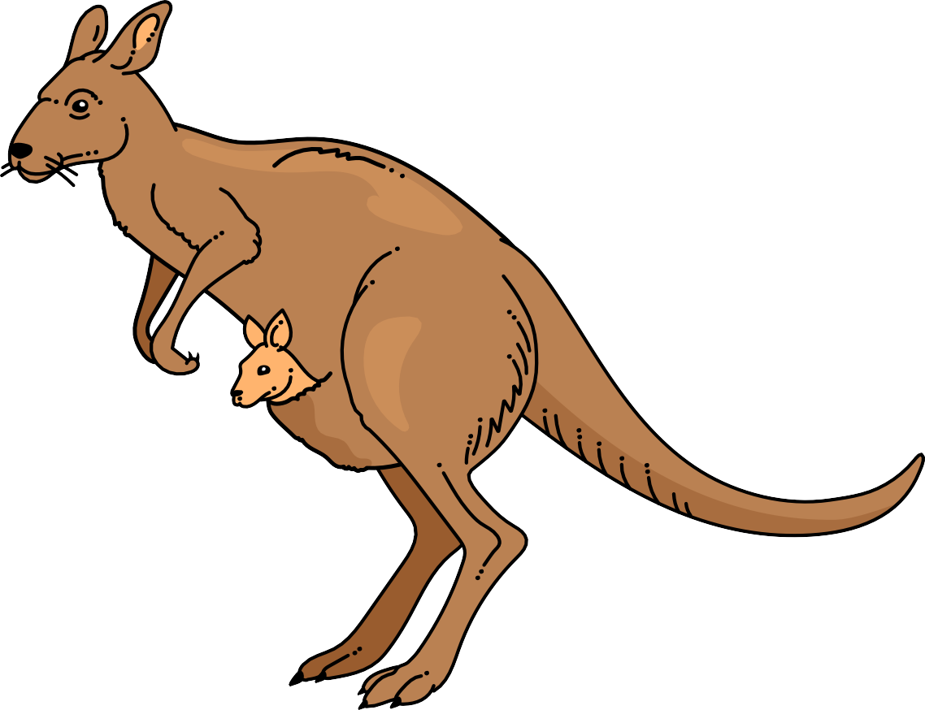
ronda 5
¿Cuál es el animal nacional de Australia?
RONDA ESPECIAL VALOR 150 PUNTOS

Slide 14

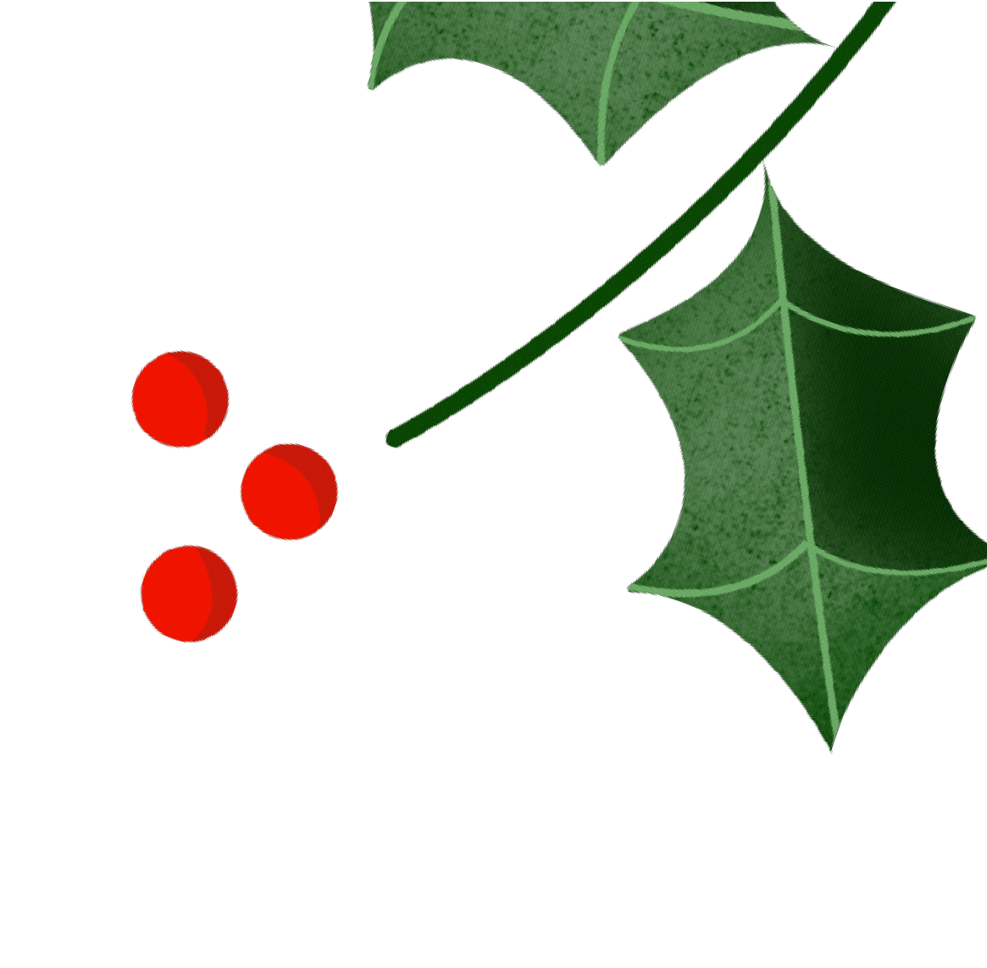


ronda 6
Menciona los alimentos mexicanos mas populares que usen tortilla

Slide 15




Menciona los alimentos mexicanos mas populares que usen tortilla
Tacos.........................................................................................................................65
Chilaquiles..............................................................................................................25
Enchiladas.................................................................................................................6
Sopa de tortilla........................................................................................................4

Slide 16


ronda 7
Menciona los propositos mas comunes de año nuevo

Slide 17
Menciona los propositos mas comunes de año nuevo
Hacer dieta.....................................................................................................................33
Hacer ejercicio..............................................................................................................27
Ahorrar..............................................................................................................................17
Encontrar pareja.............................................................................................................9

Slide 18
ronda 8
¿Cuál es serie de libros mejor vendida del siglo 21?
RONDA ESPECIAL VALOR 150 PUNTOS

Slide 19
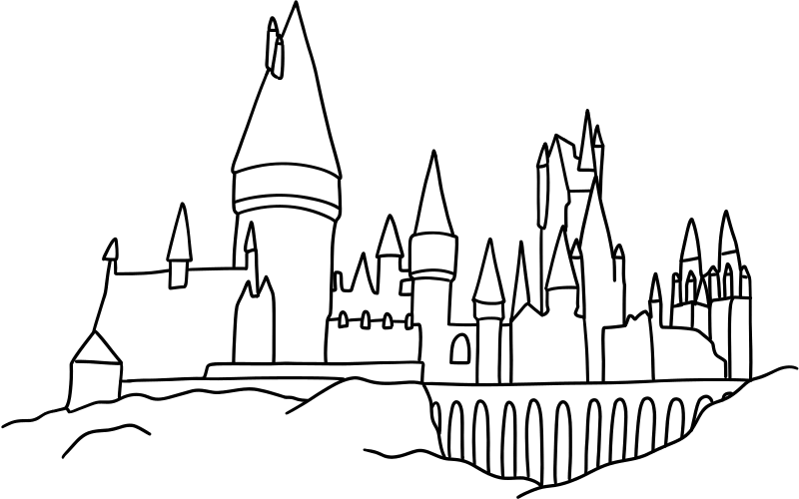

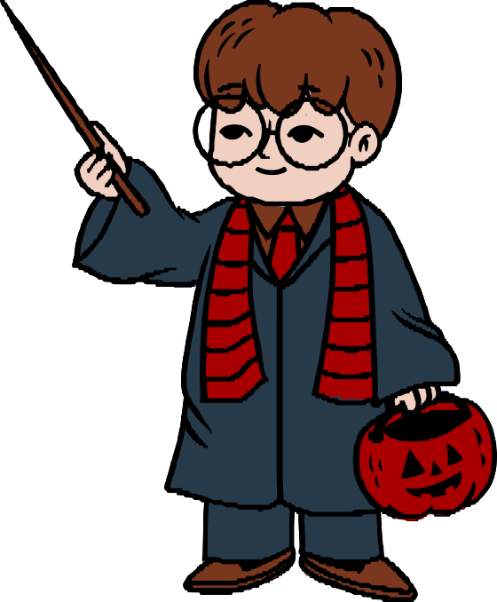

ronda 8
¿Cuál es la serie de libros mejor vendida del siglo 21?
RONDA ESPECIAL VALOR 150 PUNTOS

Slide 20


ronda 9
Nombra los idiomas mas hablados en el mundo

Slide 21
Nombra los idiomas mas hablados en el mundo
Ingles...........................................................................................................................50
Chino mandarin........................................................................................................20
Hindi..............................................................................................................................17
Español........................................................................................................................13

Slide 22
ronda 10
Menciona problemas que te pueden pasar en el baño

Slide 23
Menciona problemas que te pueden pasar en el baño
No hay papel...............................................................................................................41
No hay agua................................................................................................................27
Se tapo el baño...........................................................................................................13
Estreñimiento..............................................................................................................10

Slide 24
ronda 11
acertijos

Slide 25
acertijos
1.
Puedo afeitar todo el día, pero mi barba sigue viéndose igual ¿Qué soy?

Slide 26


acertijos
Puedo afeitar todo el día, pero mi barba sigue viéndose igual ¿Qué soy?
R= Barbero
¿De qué color sale un caballo blanco después de haberse mojado en el mar negro?

Slide 27
acertijos
Puedo afeitar todo el día, pero mi barba sigue viéndose igual ¿Qué soy?
R= Barbero
¿De qué color sale un caballo blanco después de haberse mojado en el mar negro?
R= Blanco

Slide 28
acertijos
Puedo afeitar todo el día, pero mi barba sigue viéndose igual ¿Qué soy?
R= Barbero
¿De qué color sale un caballo blanco después de haberse mojado en el mar negro?
R= Blanco
¿Qué va hacia arriba cuando la lluvia viene hacia abajo?

Slide 29
acertijos
Puedo afeitar todo el día, pero mi barba sigue viéndose igual ¿Qué soy?
R= Barbero
¿De qué color sale un caballo blanco después de haberse mojado en el mar negro?
R= Blanco
¿Qué va hacia arriba cuando la lluvia viene hacia abajo?
R= Una sombrilla

Slide 30
acertijos
Puedo afeitar todo el día, pero mi barba sigue viéndose igual ¿Qué soy?
R= Barbero
¿De qué color sale un caballo blanco después de haberse mojado en el mar negro?
R= Blanco
¿Qué va hacia arriba cuando la lluvia viene hacia abajo?
R= Una sombrilla
¿En qué lugar se encuentran los ríos que no tienen agua?

Slide 31
acertijos
Puedo afeitar todo el día, pero mi barba sigue viéndose igual ¿Qué soy?
R= Barbero
¿De qué color sale un caballo blanco después de haberse mojado en el mar negro?
R= Blanco
¿Qué va hacia arriba cuando la lluvia viene hacia abajo?
R= Una sombrilla
¿En qué lugar se encuentran los ríos que no tienen agua?
R= en los mapas

Slide 32
ronda 12
Menciona partes del cuerpo que mas comun duelen

Slide 33
Menciona partes del cuerpo que mas comun duelen
Cabeza................................................................................................................45
Estomago/vient................................................................................................29
Espalda.................................................................................................................17
Piernas...................................................................................................................9

Slide 34
ronda 13
¿De que color es la letra G de google?
RONDA ESPECIAL VALOR 150 PUNTOS

Slide 35

ronda 13
¿De que color es la letra G de google?
RONDA ESPECIAL VALOR 150 PUNTOS

Slide 36
ronda 14
Menciona algo que las mujeres hacen mas comun con su cabello que los hombres

Slide 37
Menciona algo que las mujeres hacen mas comun con su cabello que los hombres
Pintar................................................................................................................42
Alaciar..............................................................................................................27
Enchinar.............................................................................................................24
Peinarse.............................................................................................................7

Slide 38
ronda 15
Regalos mas comunes para el dia de las madres

Slide 39
Regalos mas comunes para el dia de las madres
Flores.....................................................................................................................47
Electrodomesticos...........................................................................................25
Joyas.......................................................................................................................16
Una carnita asada..............................................................................................12

Slide 40

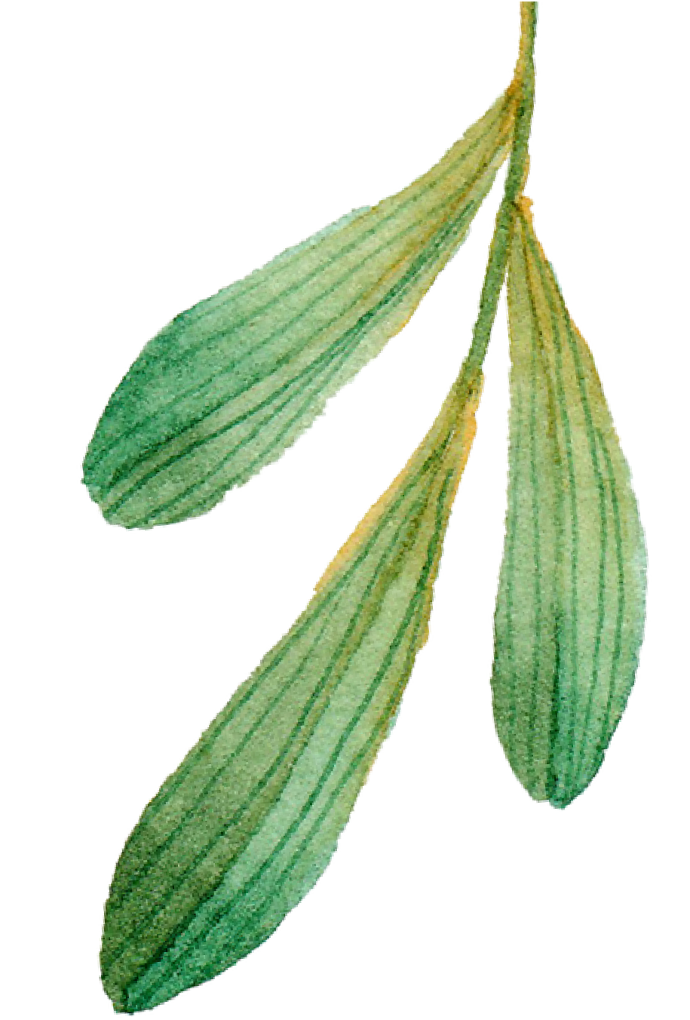

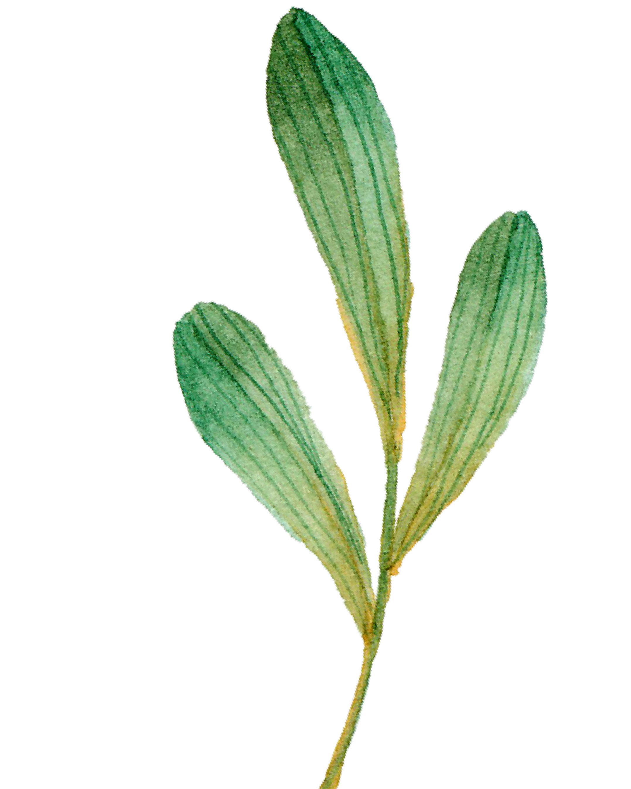
¡Gracias por jugar!
ESPERAMOS QUE TE HAYAS DIVERTIDO. ¡FELIZ NAVIDAD!

